Slide 1

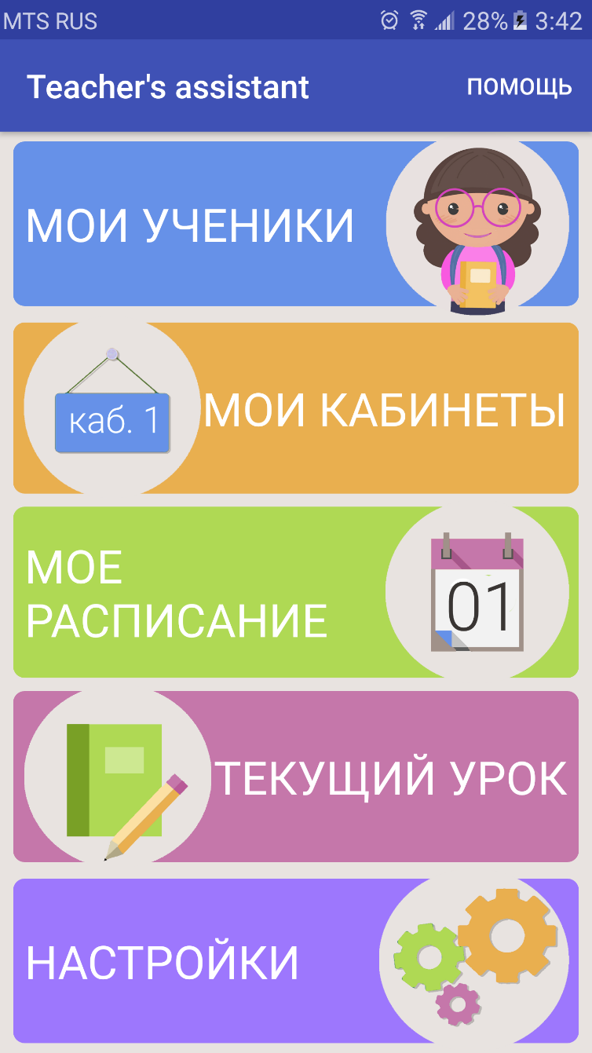
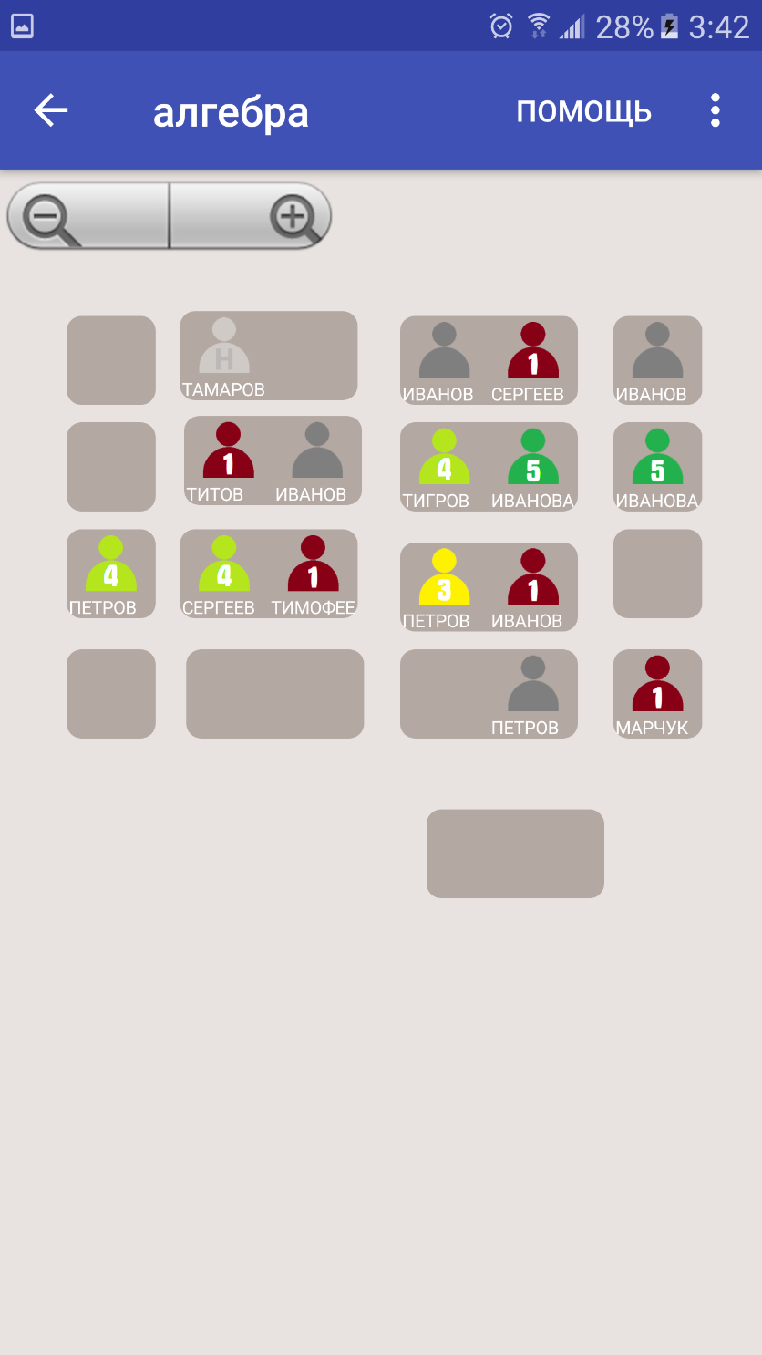
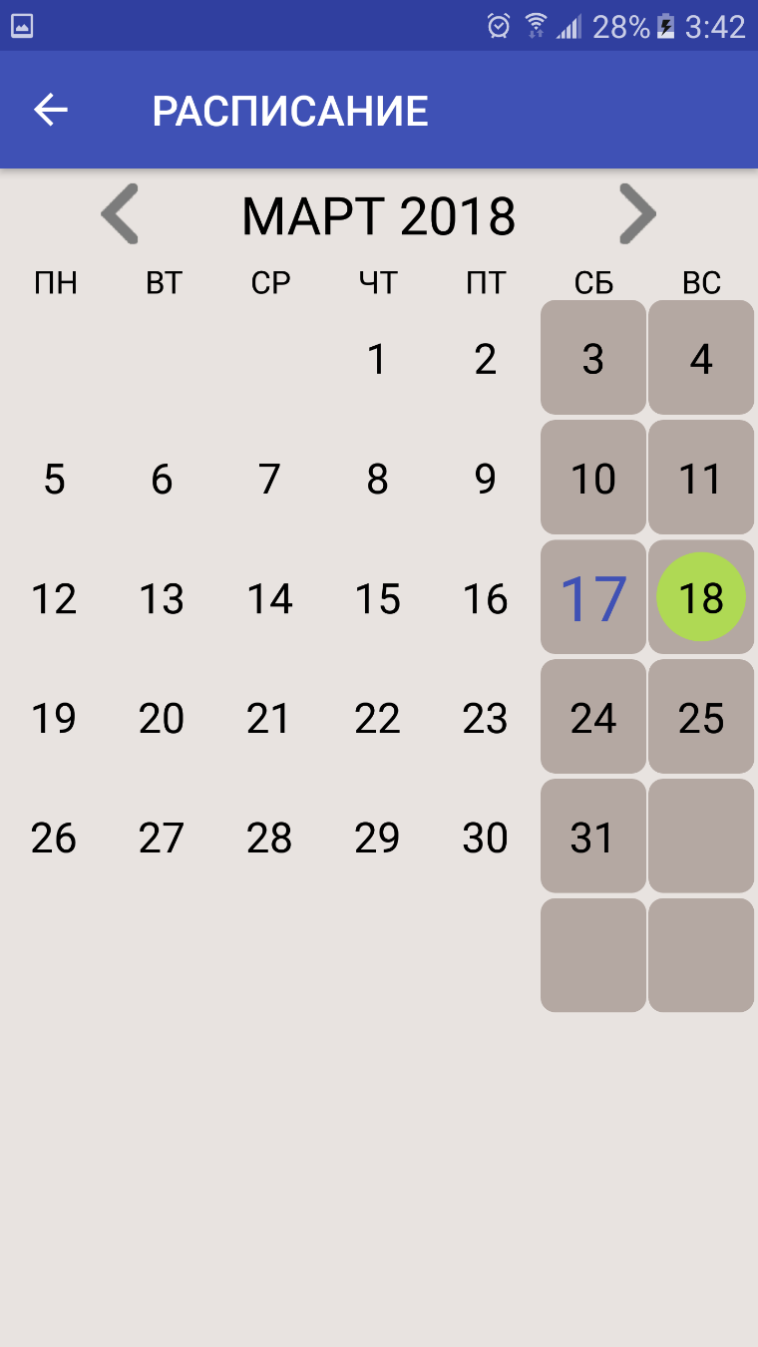

Slide 2

ПРИЛОЖЕНИЕ
ПОМОЩНИК
УЧИТЕЛЯ
Марчук Иван Сергеевич

Slide 3
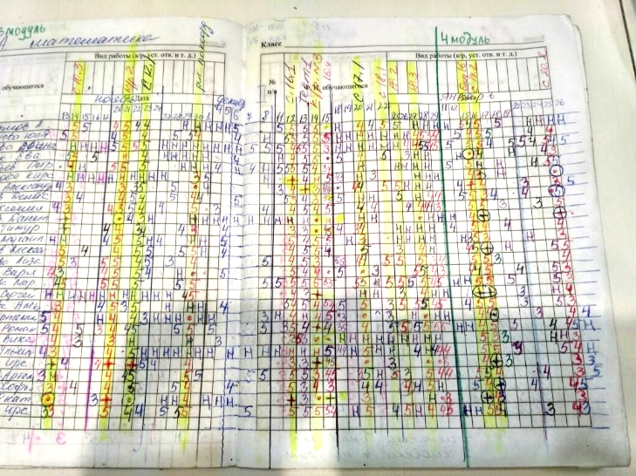
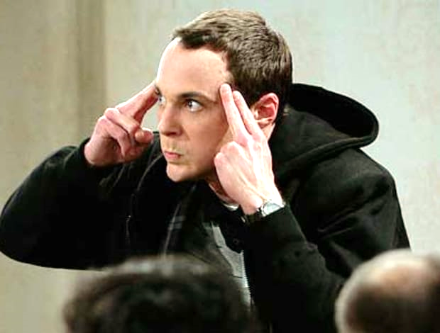

КАК ПОСЧИТАТЬ, СКОЛЬКО РАЗ ОТВЕТИЛ УЧЕНИК?
ЗАПИСАТЬ
ЗАПОМНИТЬ
Теряем время
Забываем про учеников

Slide 4

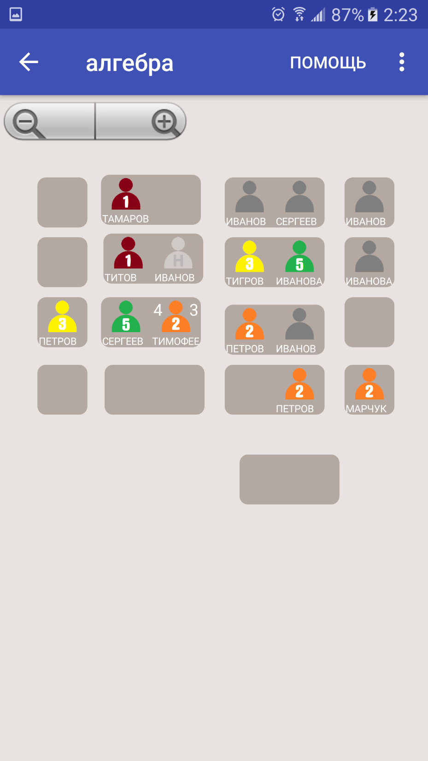

Slide 5



Решение -
приложение со внутренней базой данных.
ЭЛЕКТРОННЫЙ ДНЕВНИК
КАРТИНКИ
Teacher’s assistant
УЛУЧШАЮТ ВОСПРИЯТИЕ И НЕ ОТНИМАЮТ МНОГО ВРЕМЕНИ НА ПОНИМАНИЕ
ПОМОГАЕТ НИЧЕГО НЕ УПУСТИТЬ

Slide 6

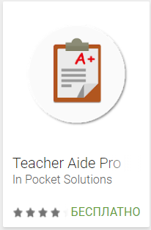


КОНКУРЕНТНЫЕ ПРЕИМУЩЕСТВА
Среди приложений мало таких, которые помогают УЧИТЬ а не учиться.
Есть только приложения, работающие как журнал, где надо сразу ставить оценку, но нет таких которые бы СЧИТАЛИ ОТВЕТЫ НА УРОКЕ.

Slide 7

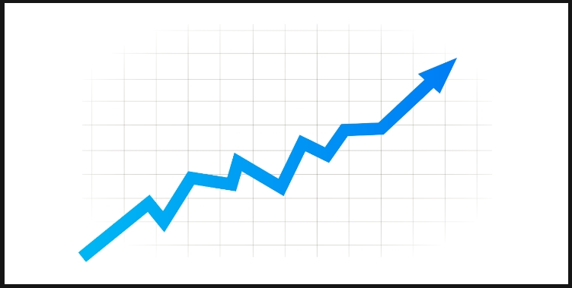
ЭТАПЫ РАЗВИТИЯ И РЕАЛИЗАЦИИ
ОБУЧЕНИЕ
Новый дизайн
Play Market
Начало тестирования
Создание макета
Обратные отзывы и исправление
MVP
САМОСТОЯТЕЛЬНАЯ РАЗРАБОТКА
Идея

Slide 8



ЗАТРАТЫ
ЛИЦЕНЗИЯ
РЕКЛАМА

Slide 9

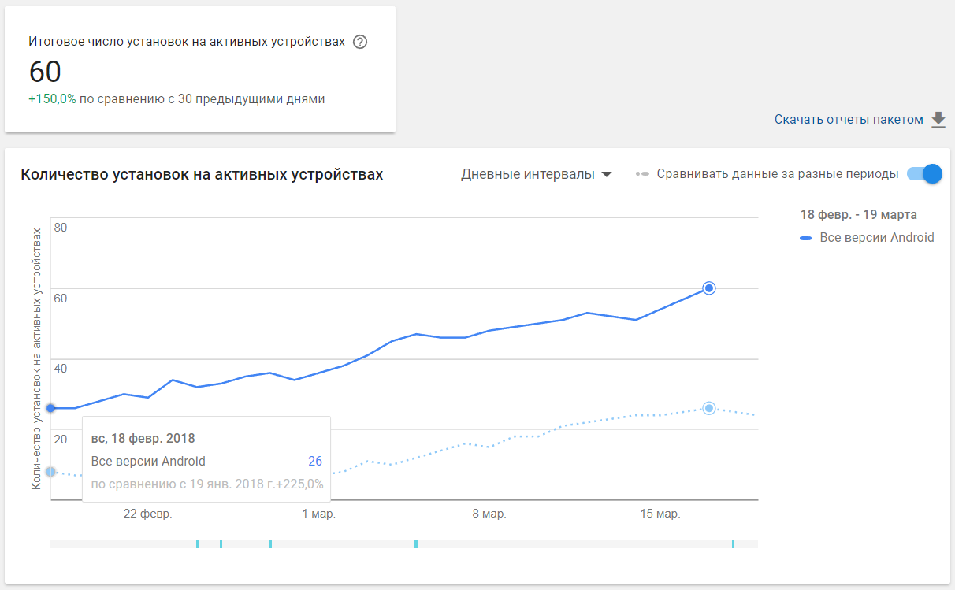
Скачивания

Slide 10
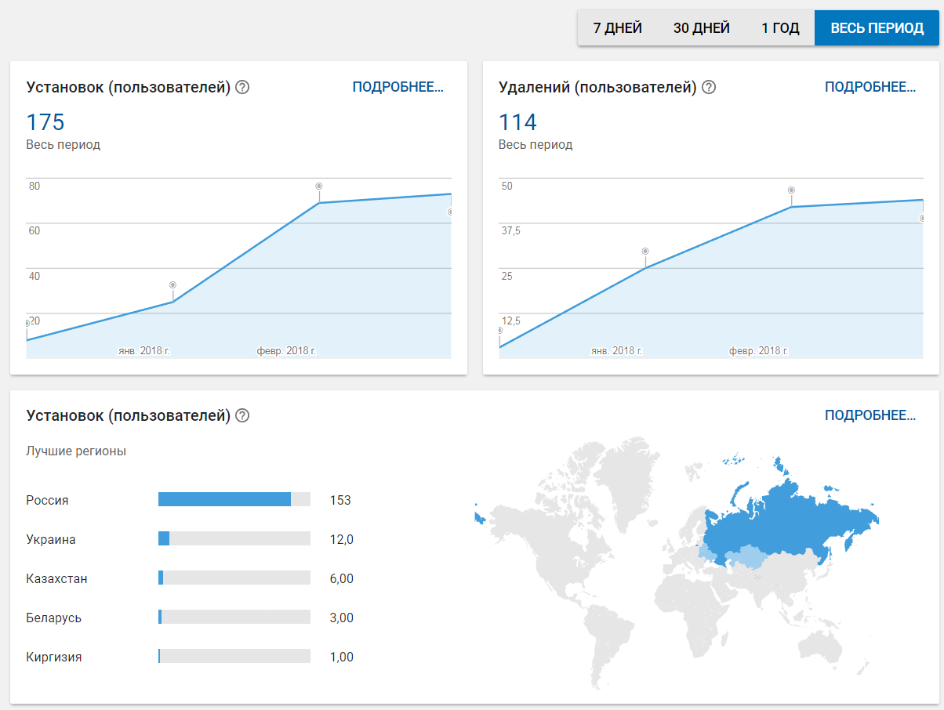
УСТАНОВКИ

Slide 11

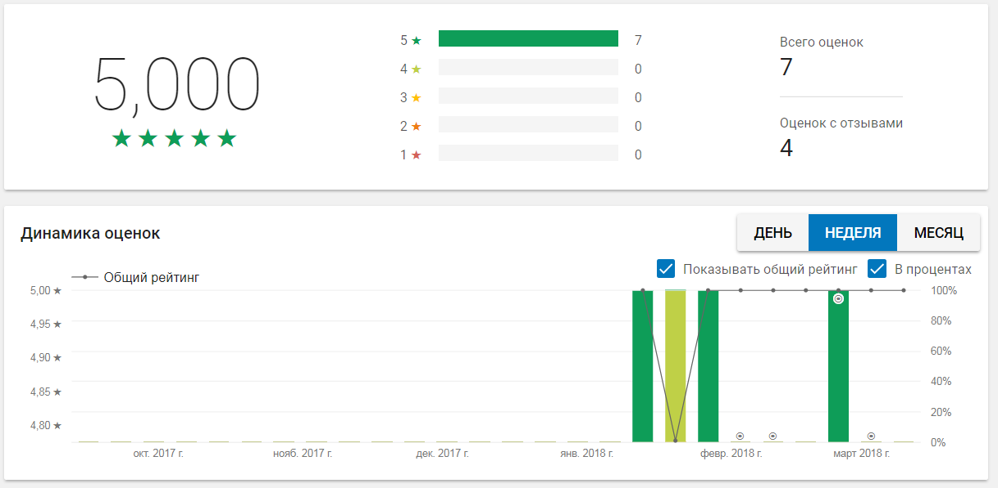
ОЦЕНКИ

Slide 12
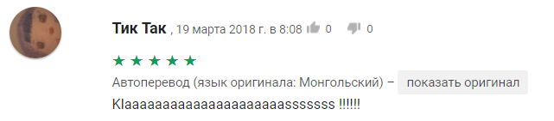

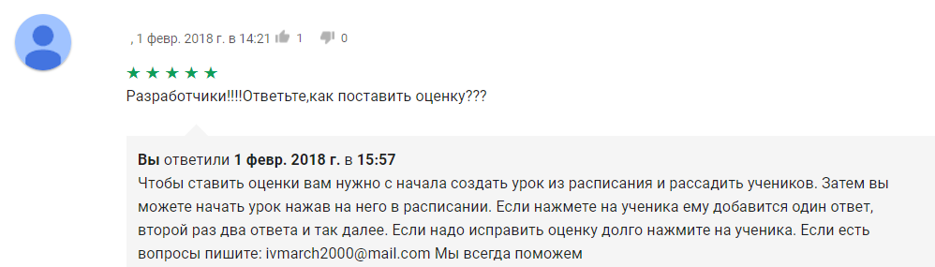
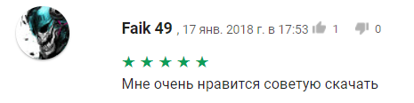
ОТЗЫВЫ

Slide 13


ЧЕМУ Я НАУЧИЛСЯ
РАБОТАТЬ НАД ПРОЕКТАМИ
ПРОГРАММИРОВАТЬ

Slide 15


Slide 16
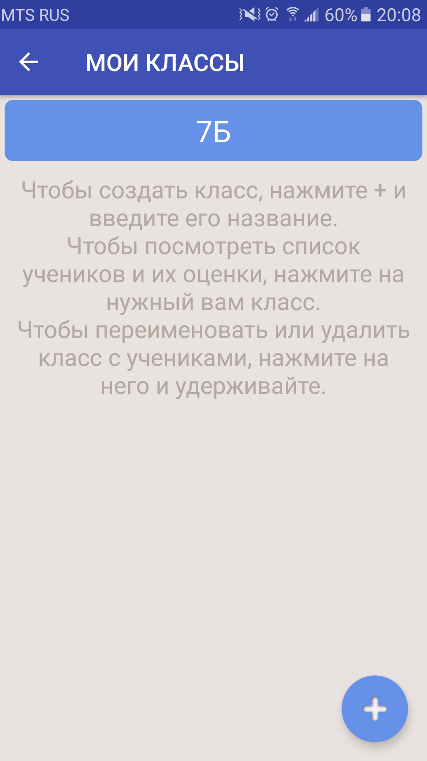

Slide 17
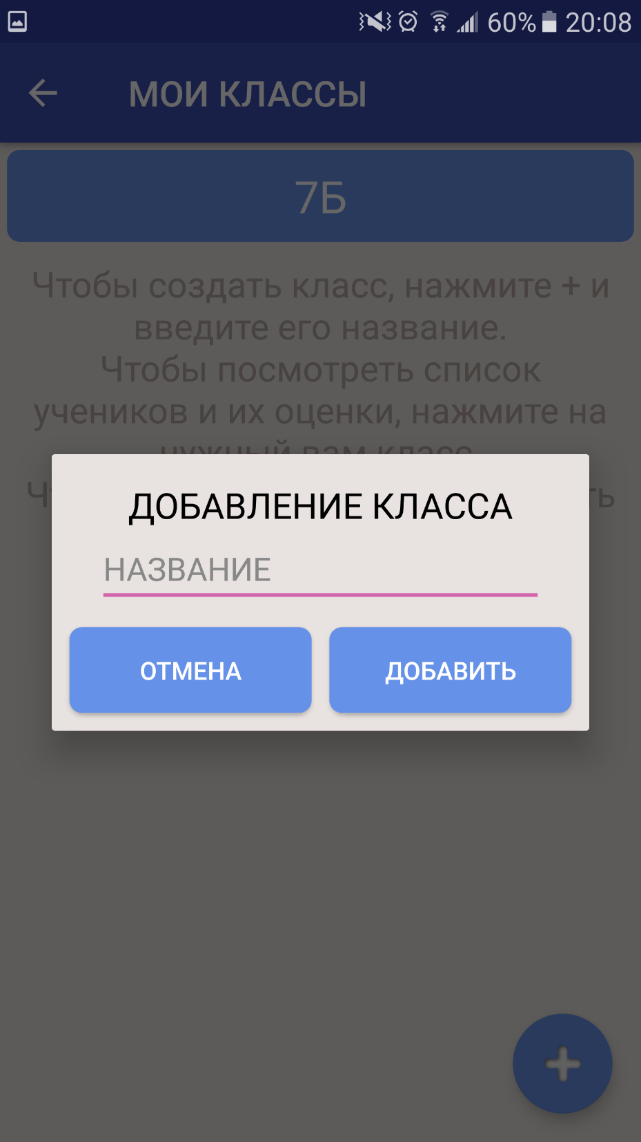

Slide 18
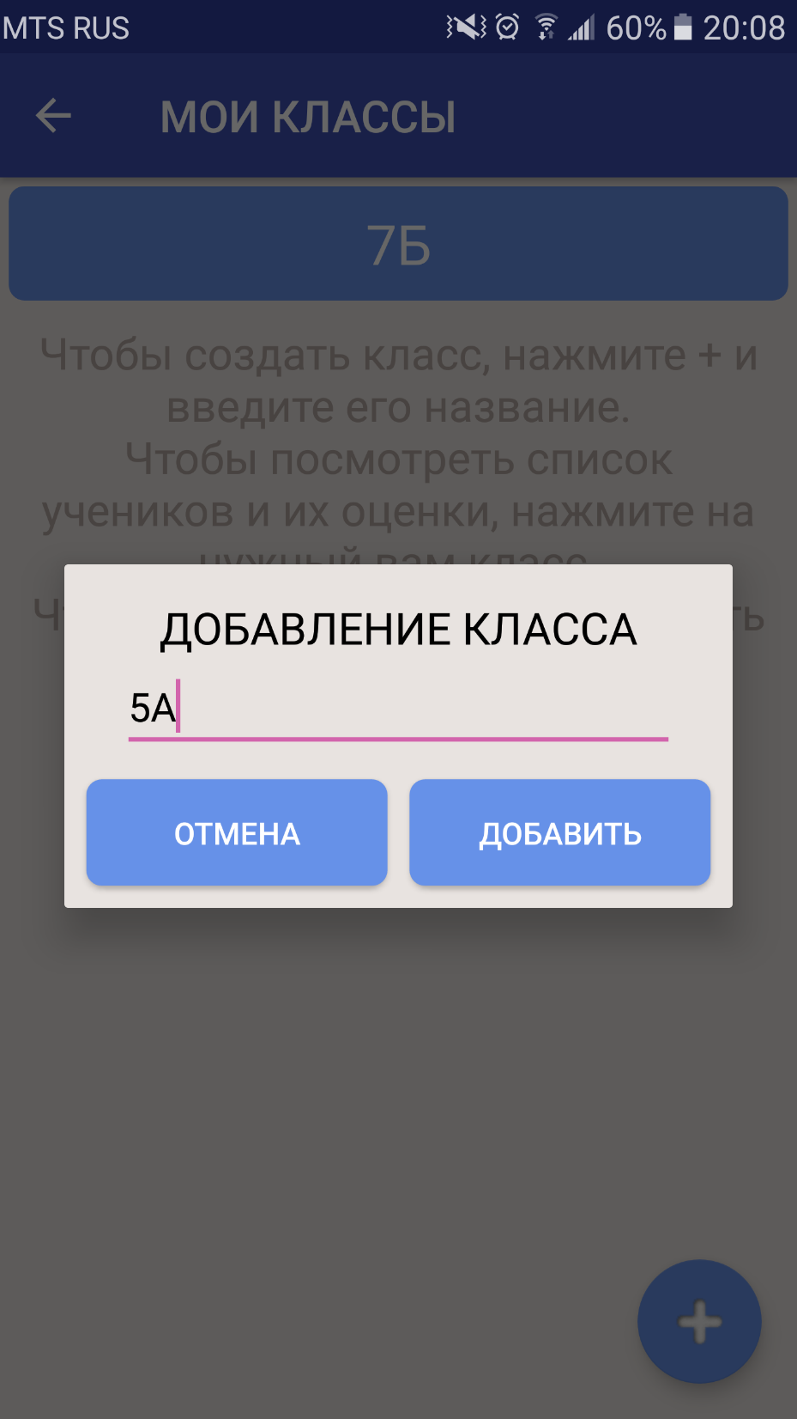

Slide 19
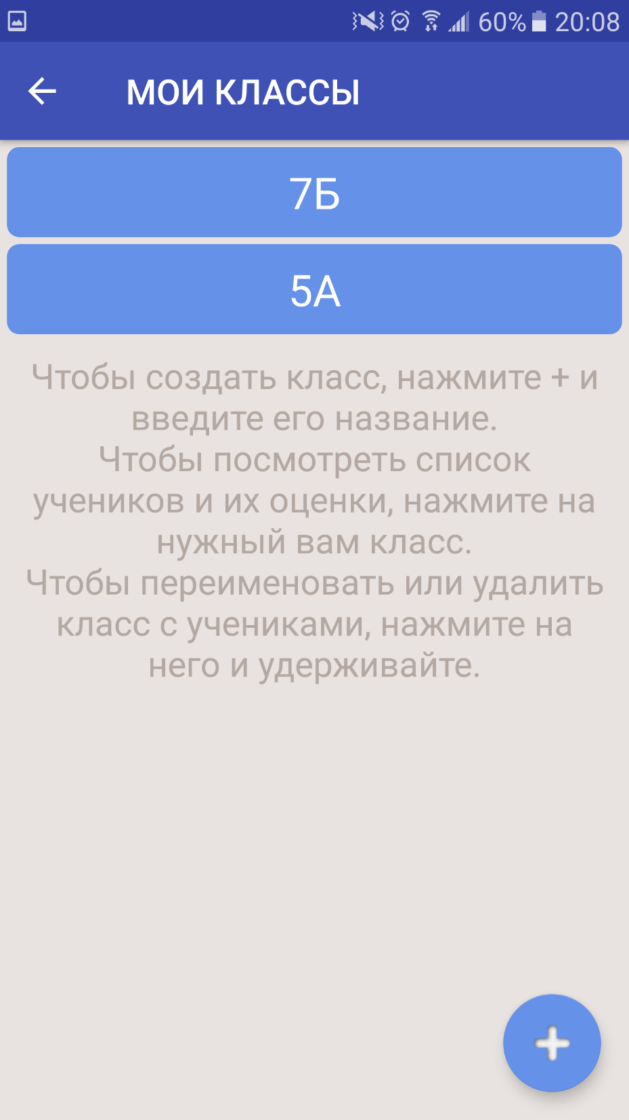

Slide 20
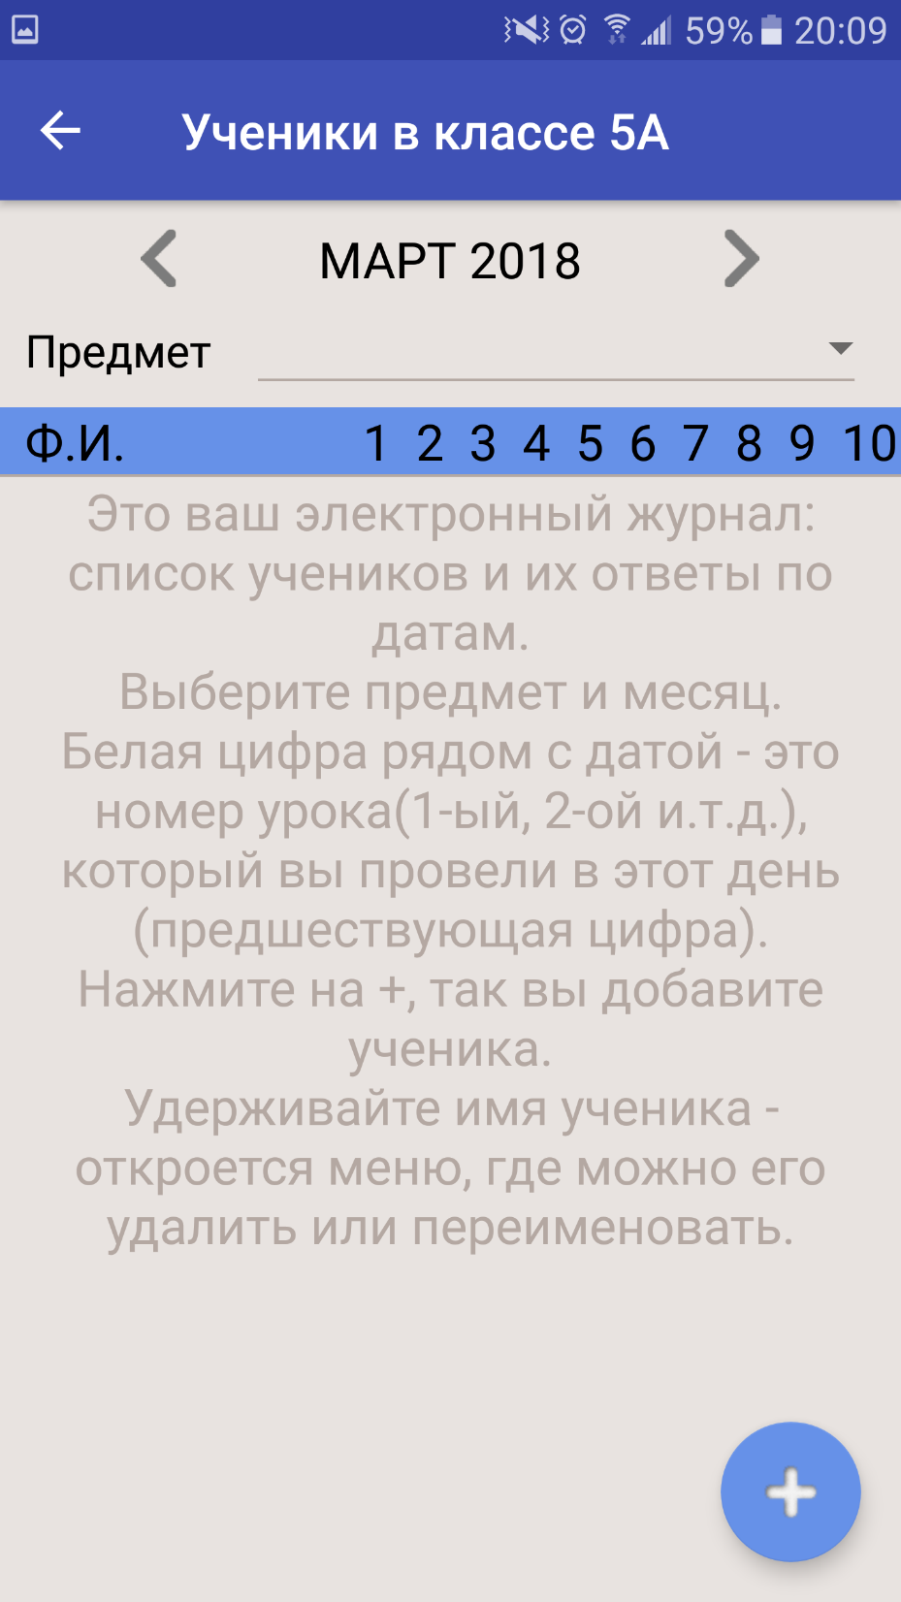

Slide 21
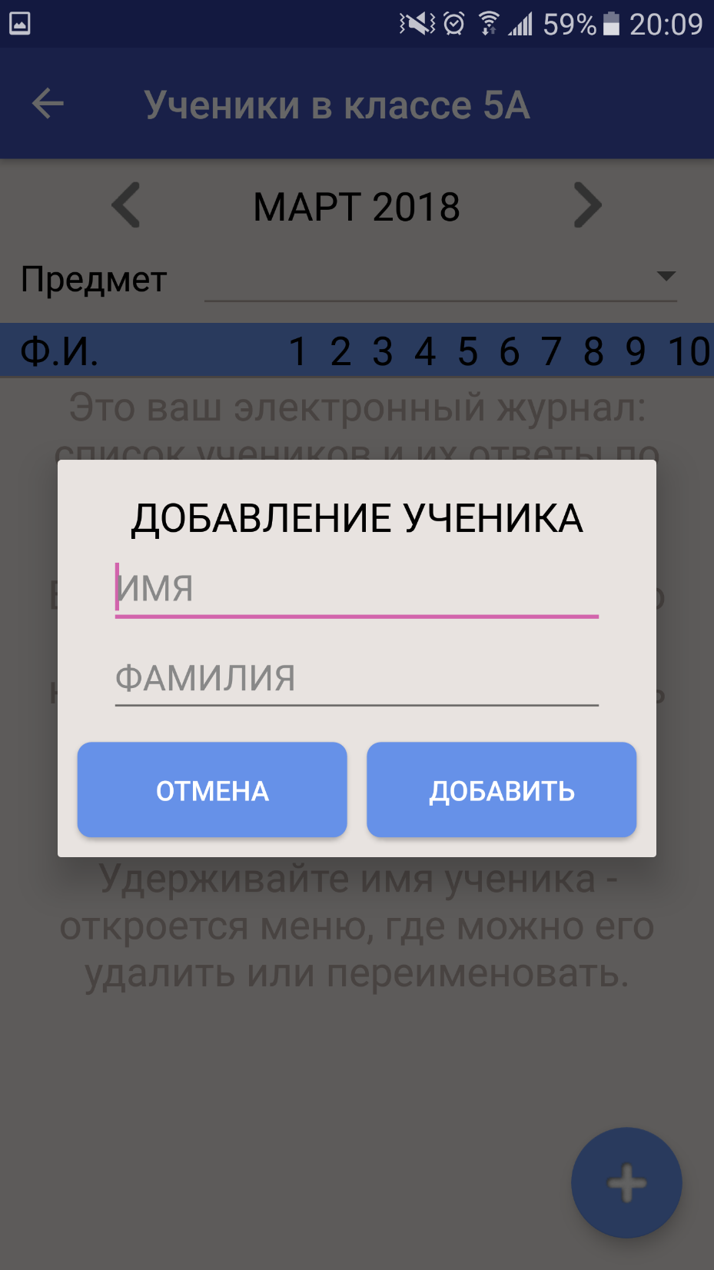

Slide 22
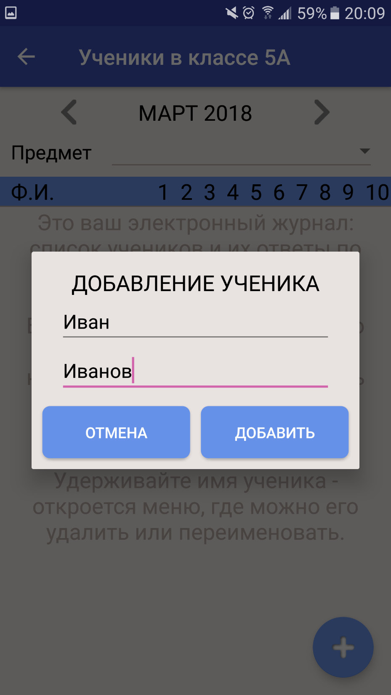

Slide 23
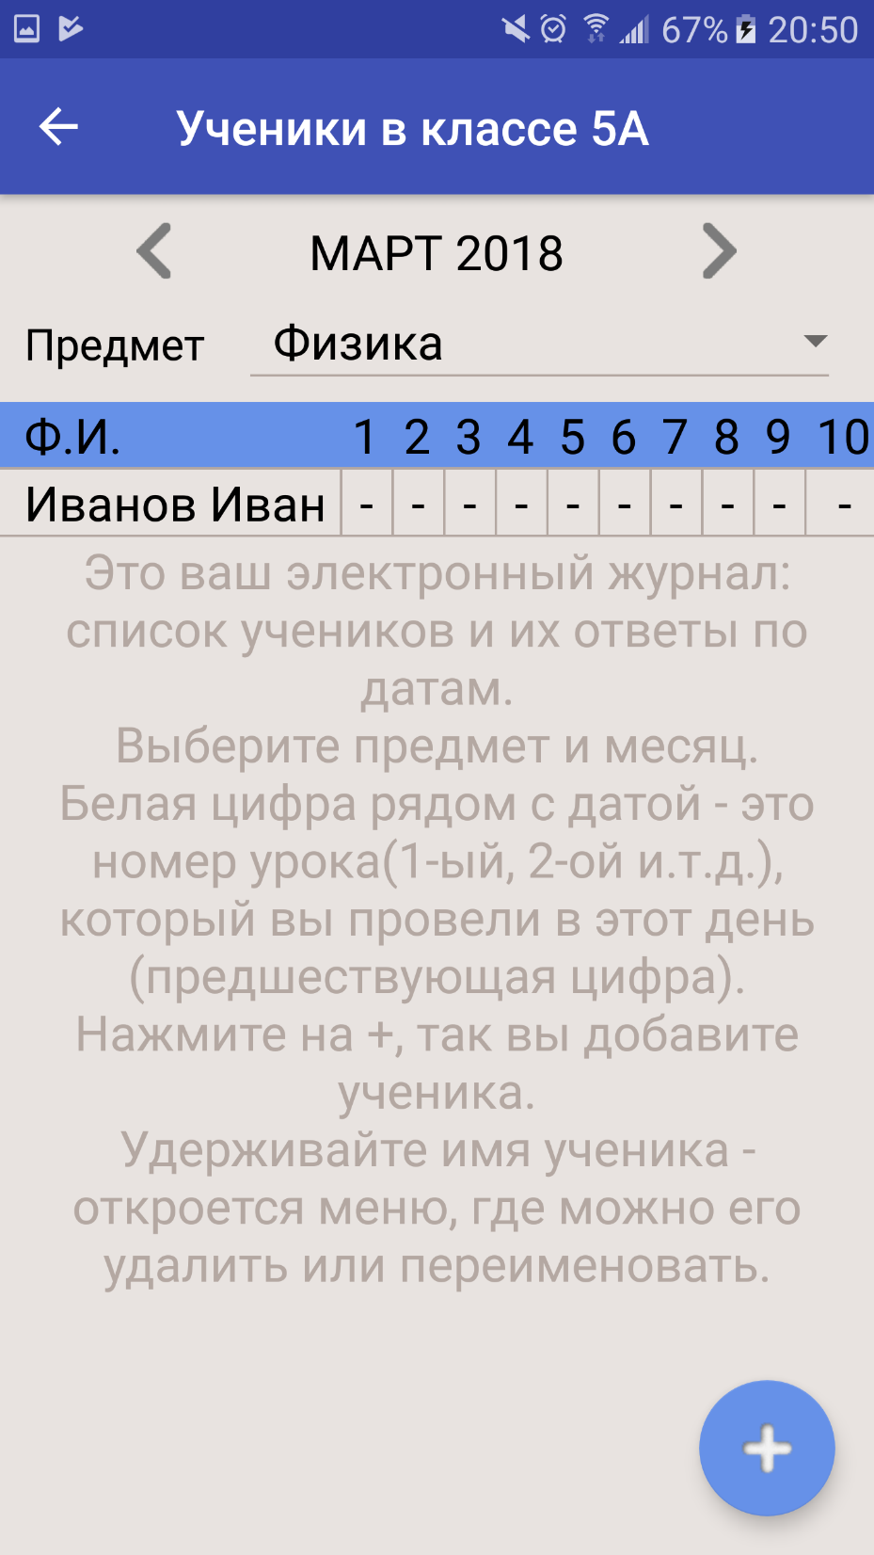

Slide 24
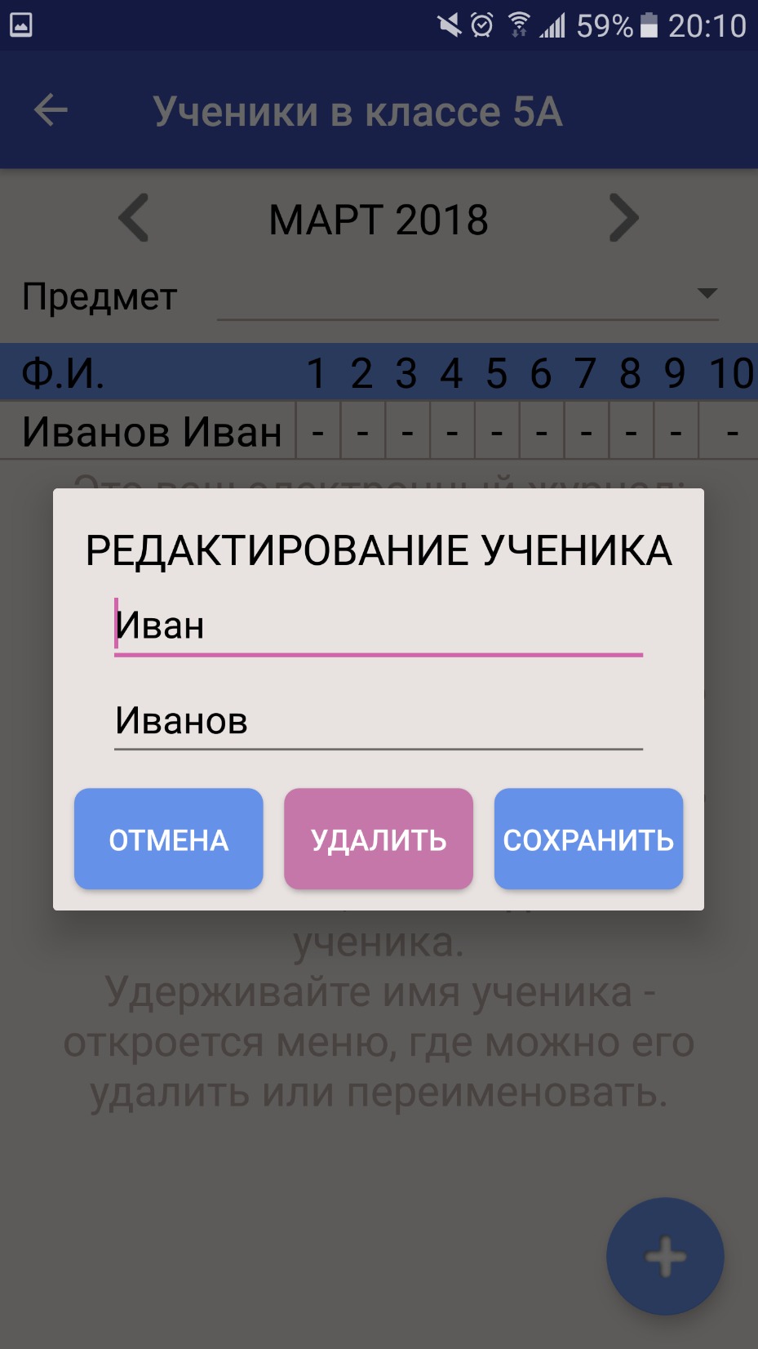

Slide 26


Slide 28
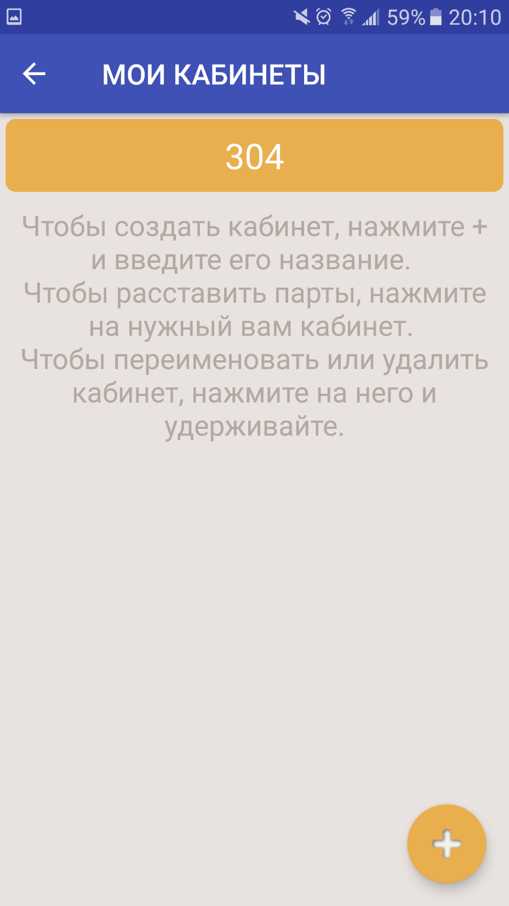

Slide 29
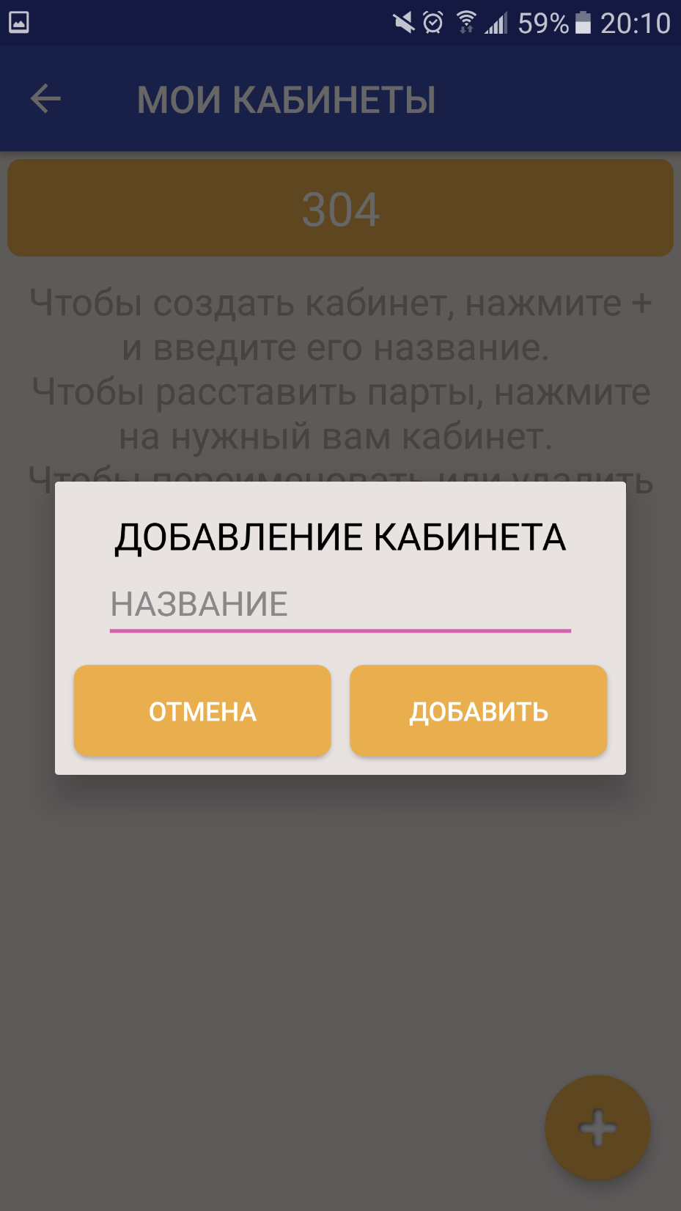

Slide 30
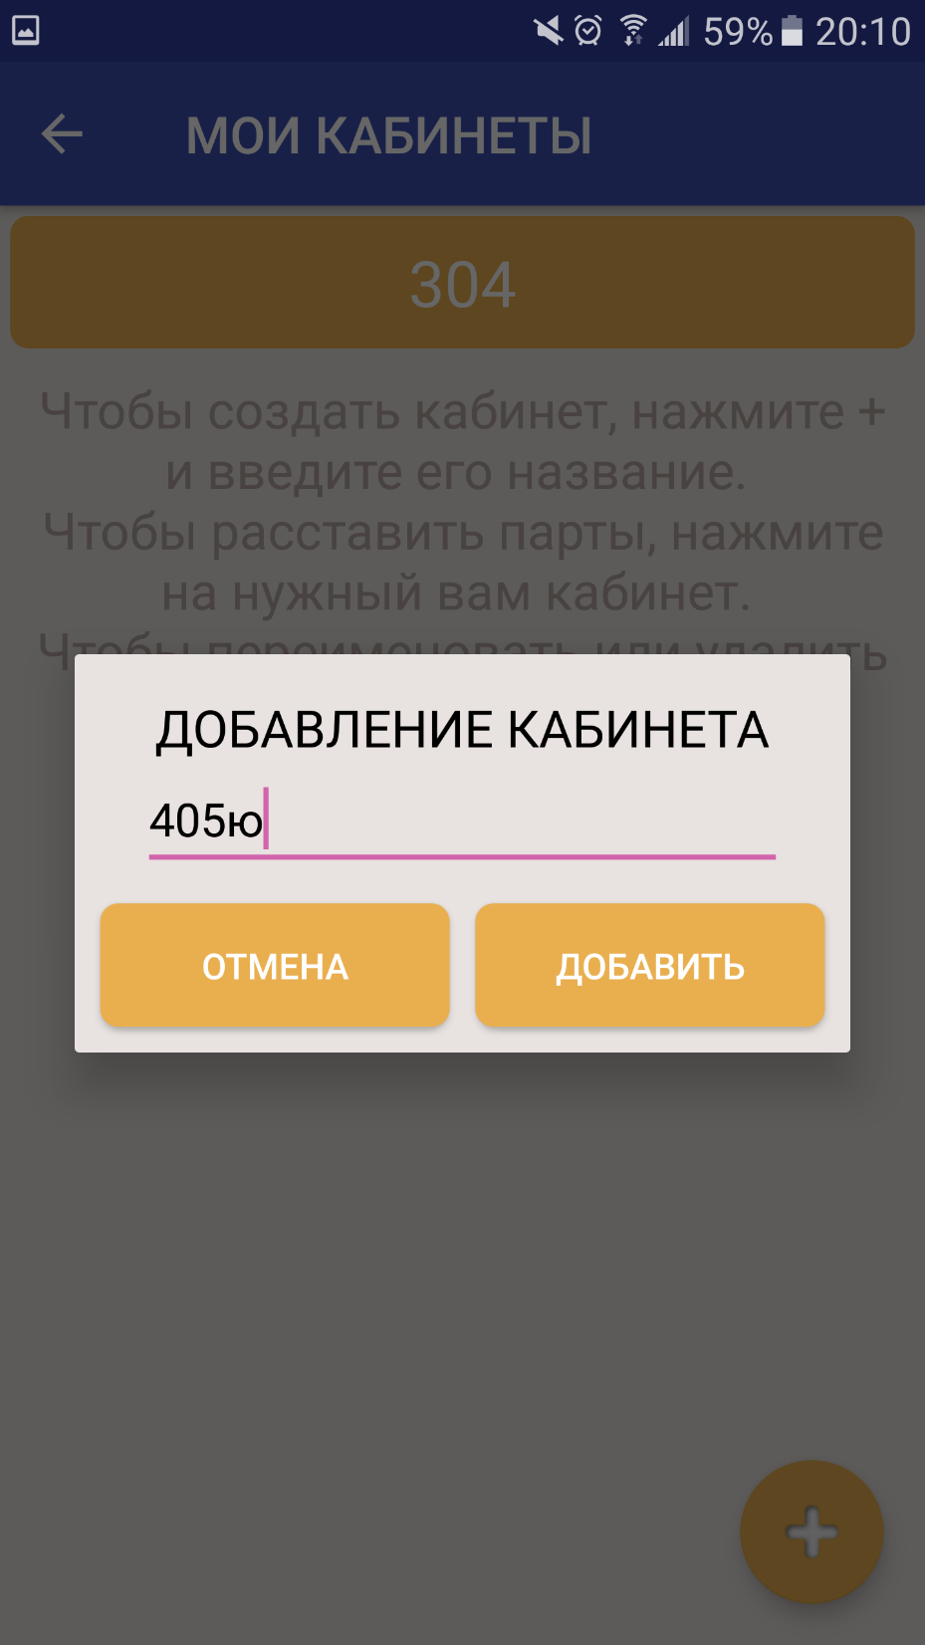

Slide 31
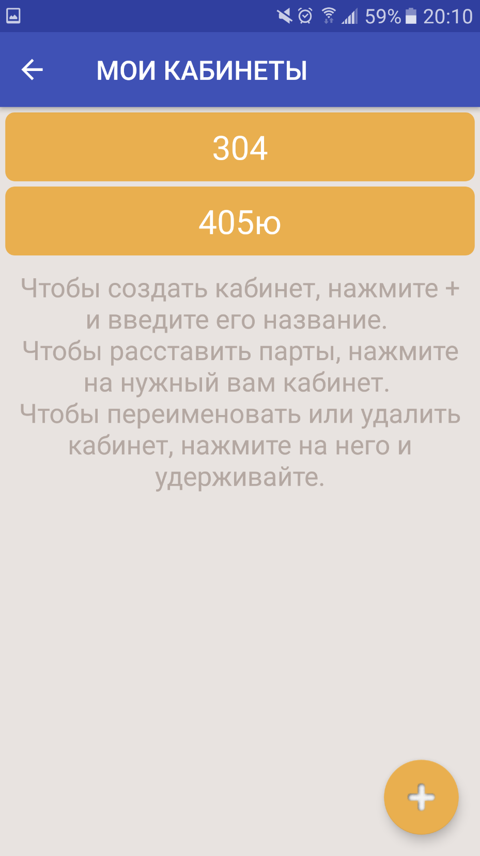

Slide 32
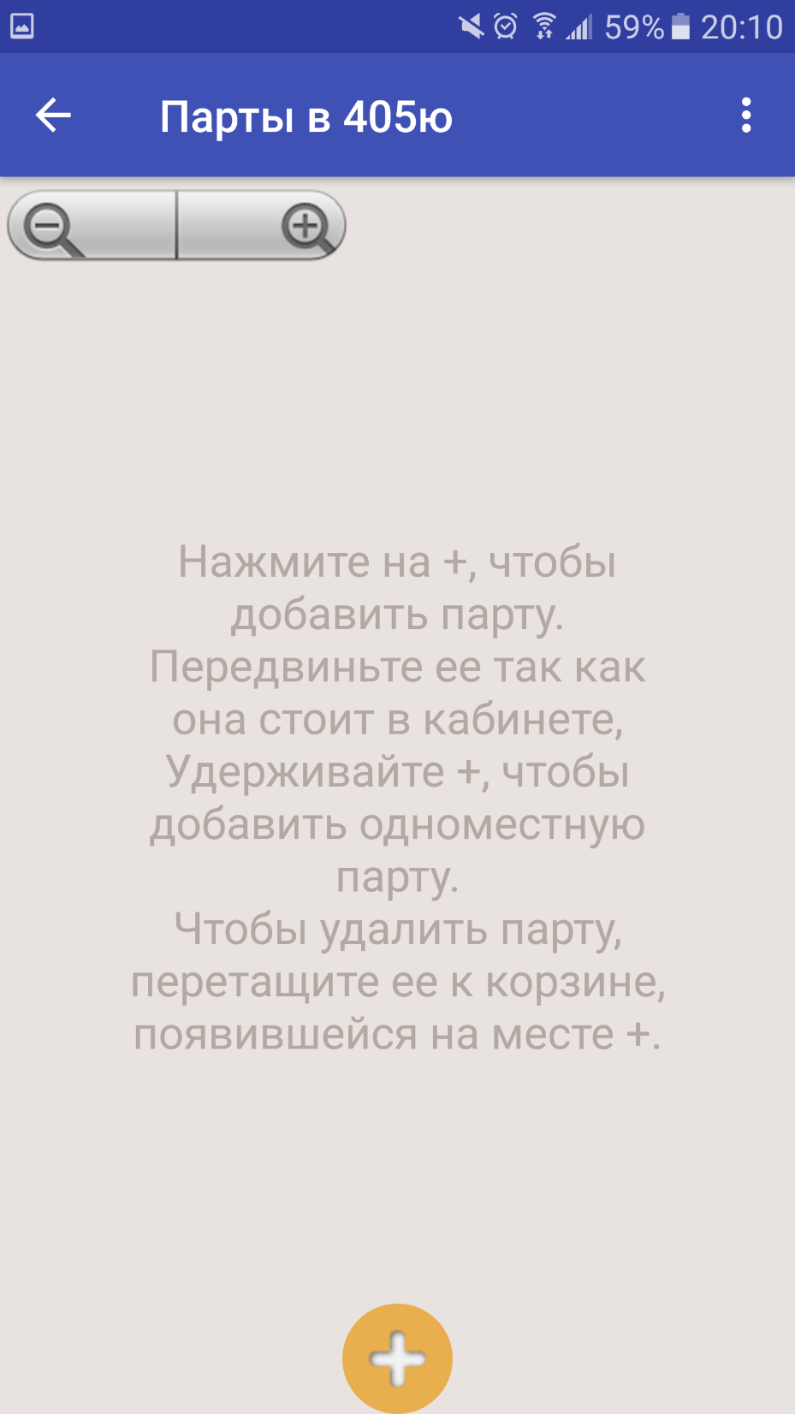

Slide 33
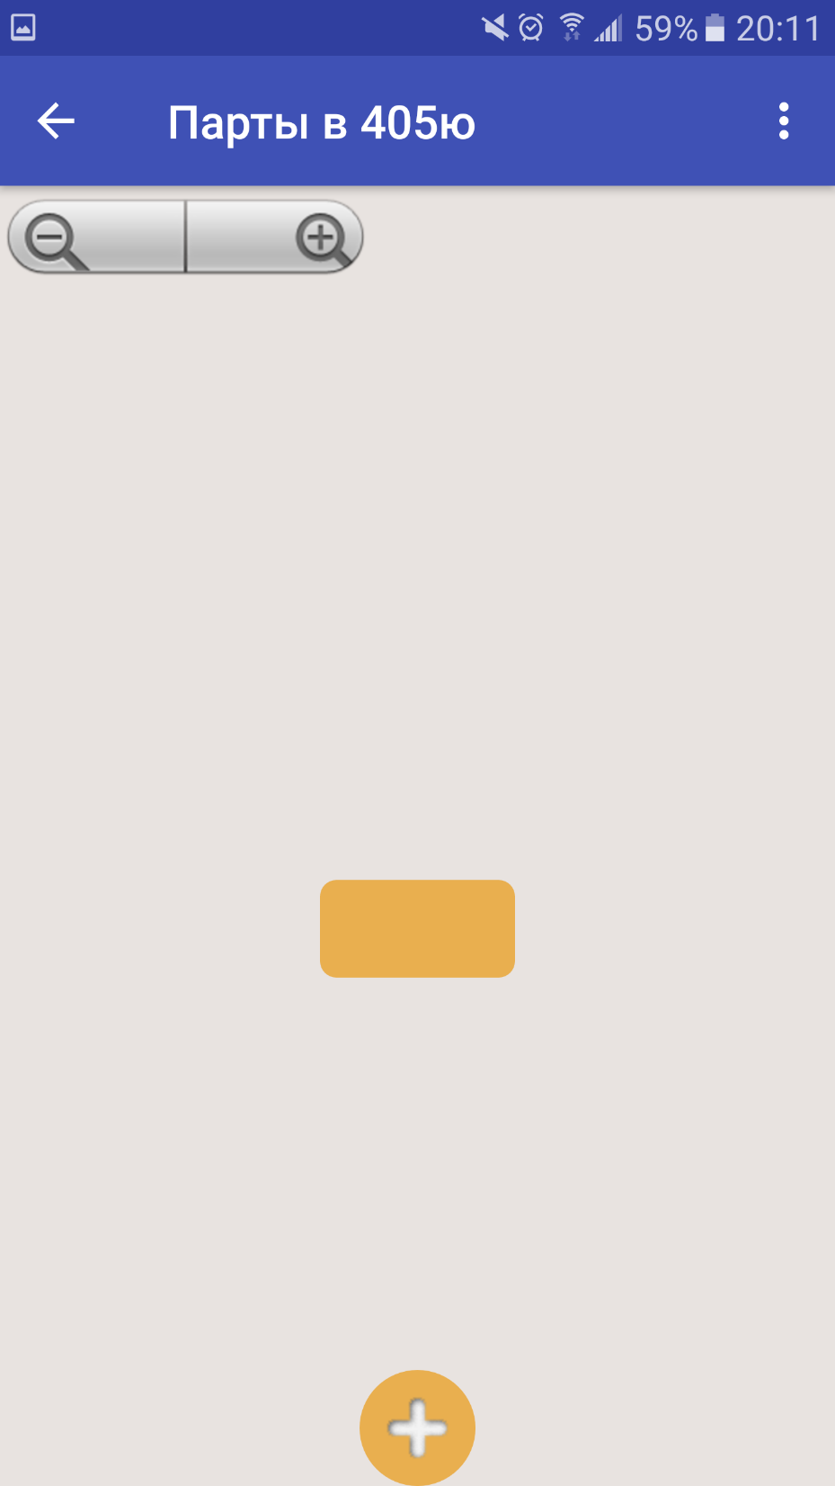

Slide 34
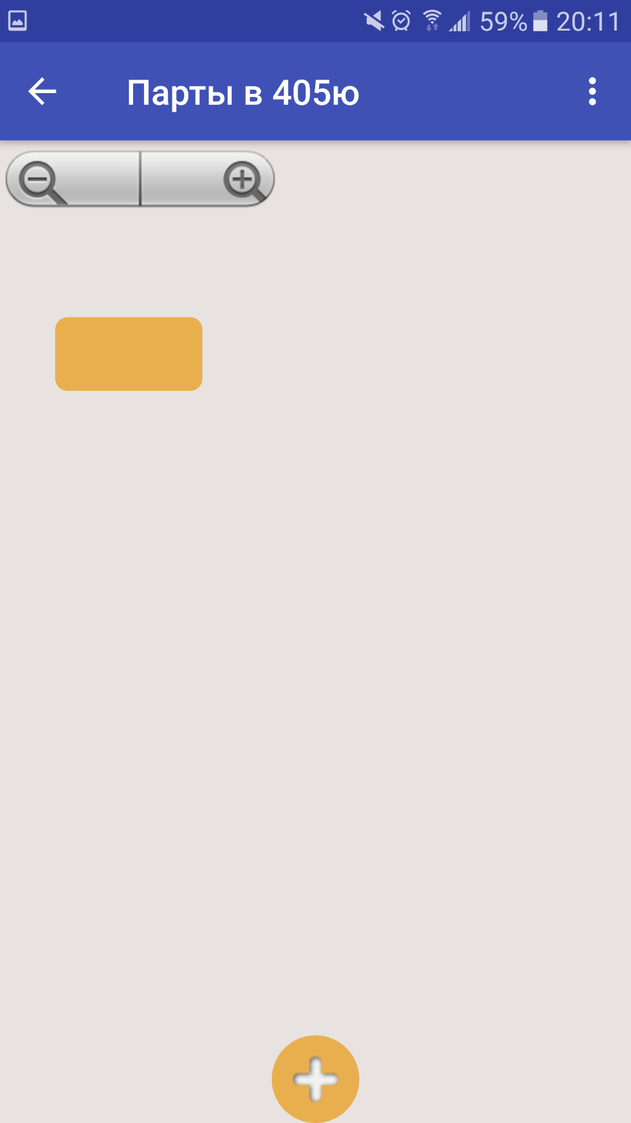

Slide 35
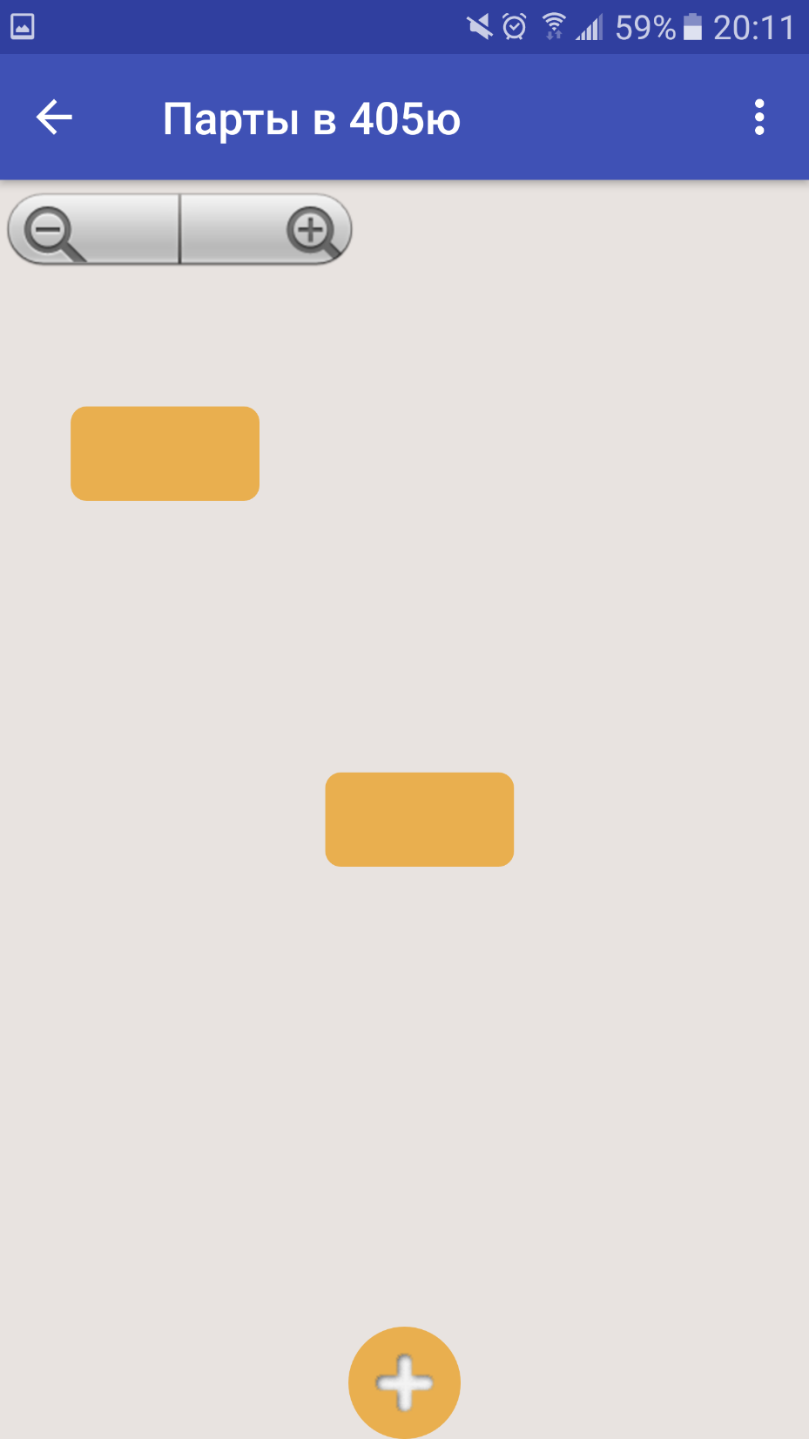

Slide 36
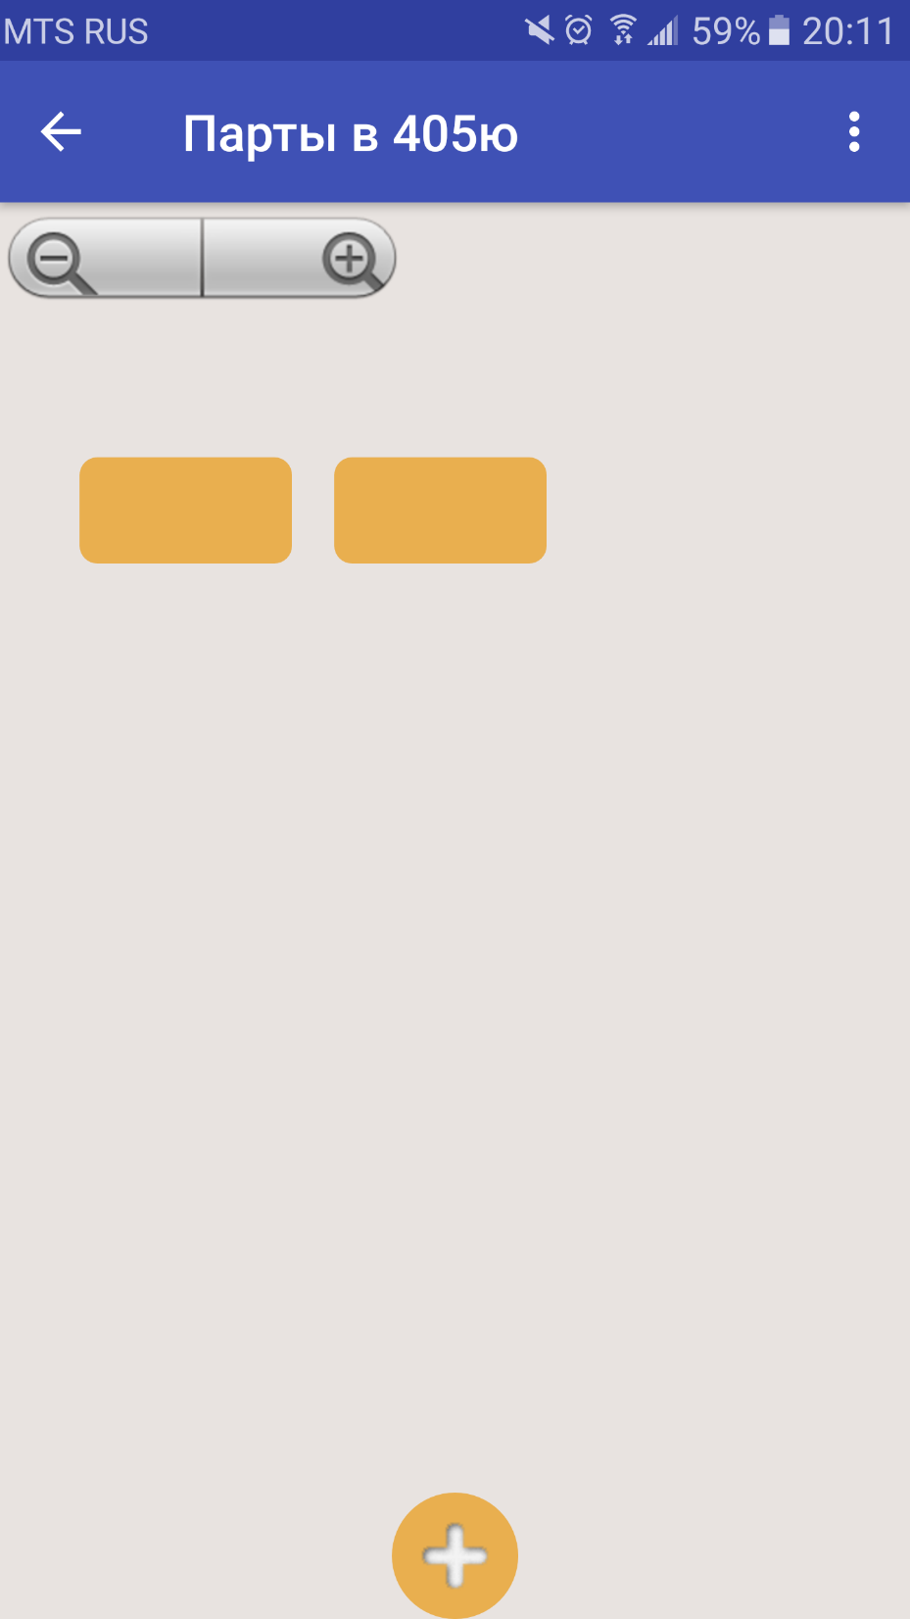

Slide 37
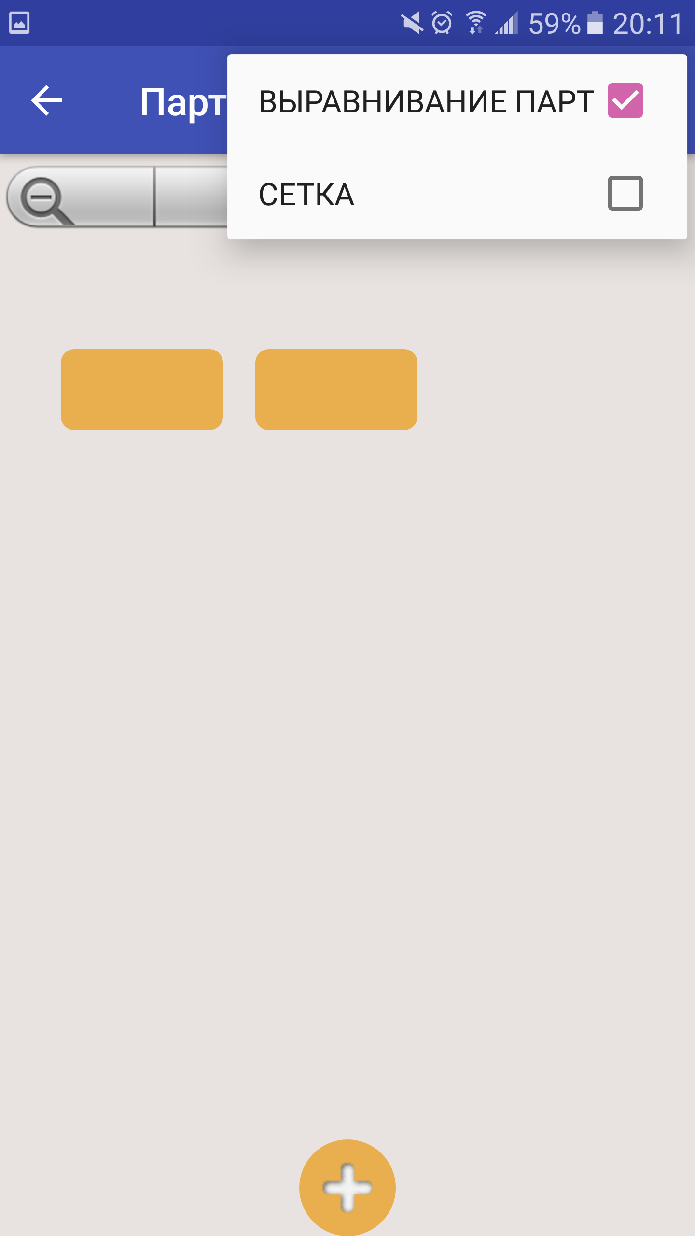

Slide 38
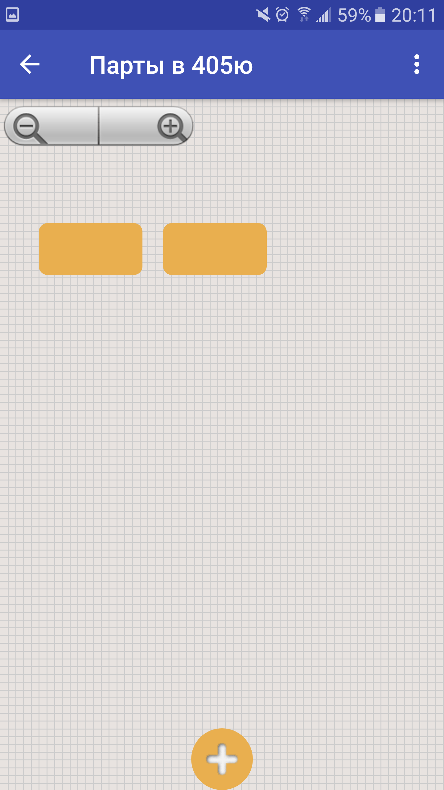

Slide 39
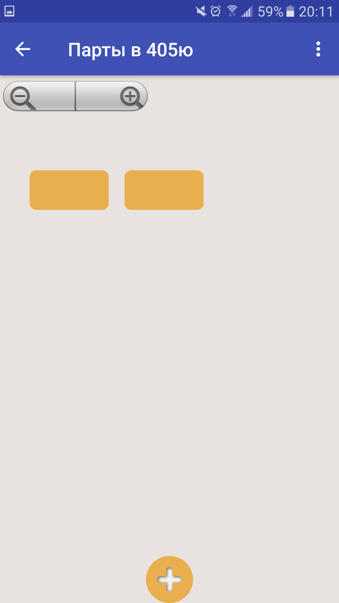

Slide 40


Slide 41
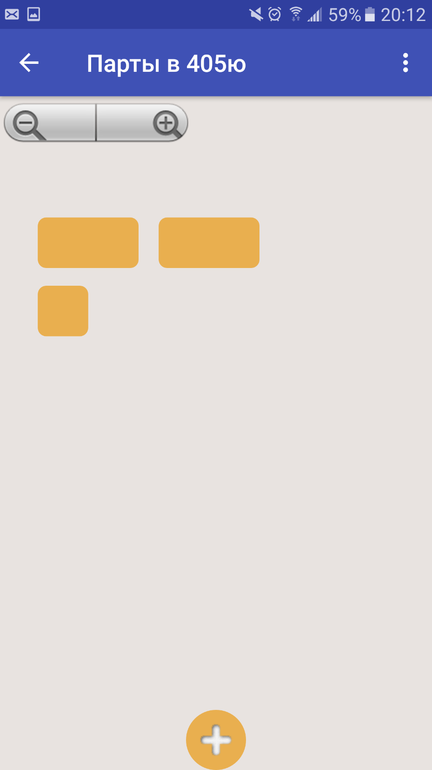

Slide 42
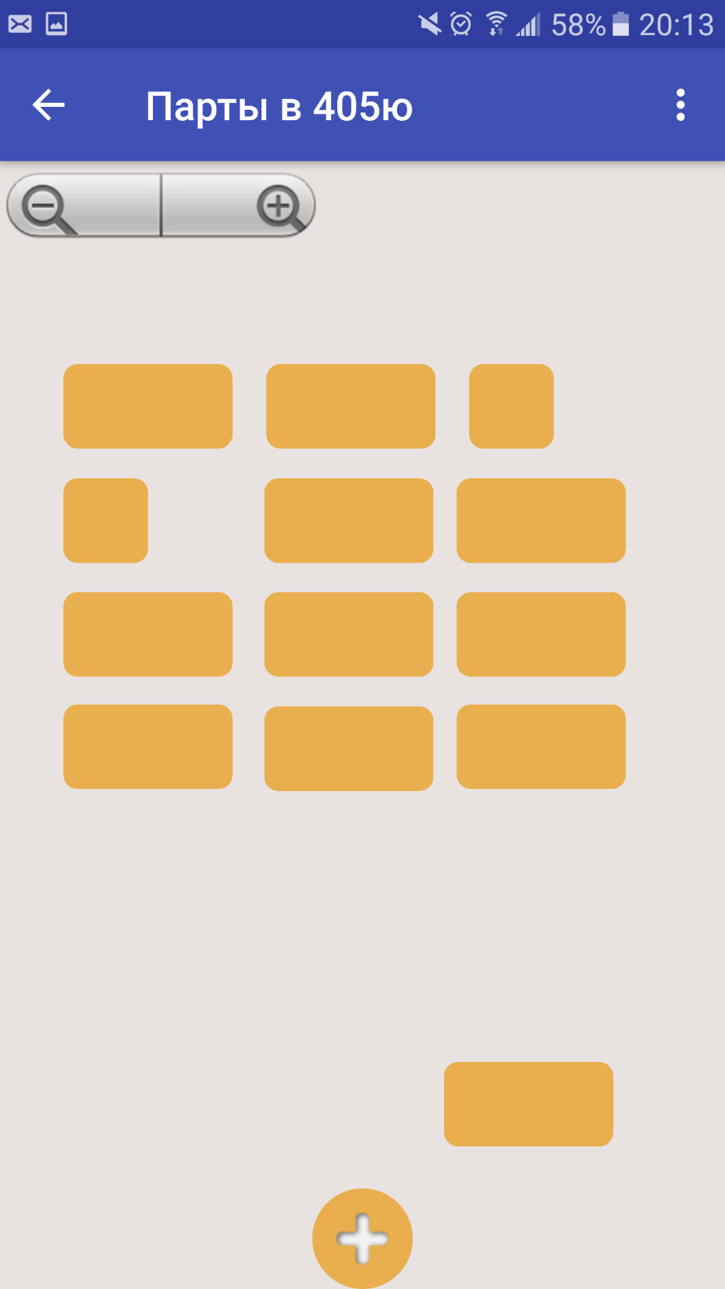

Slide 43
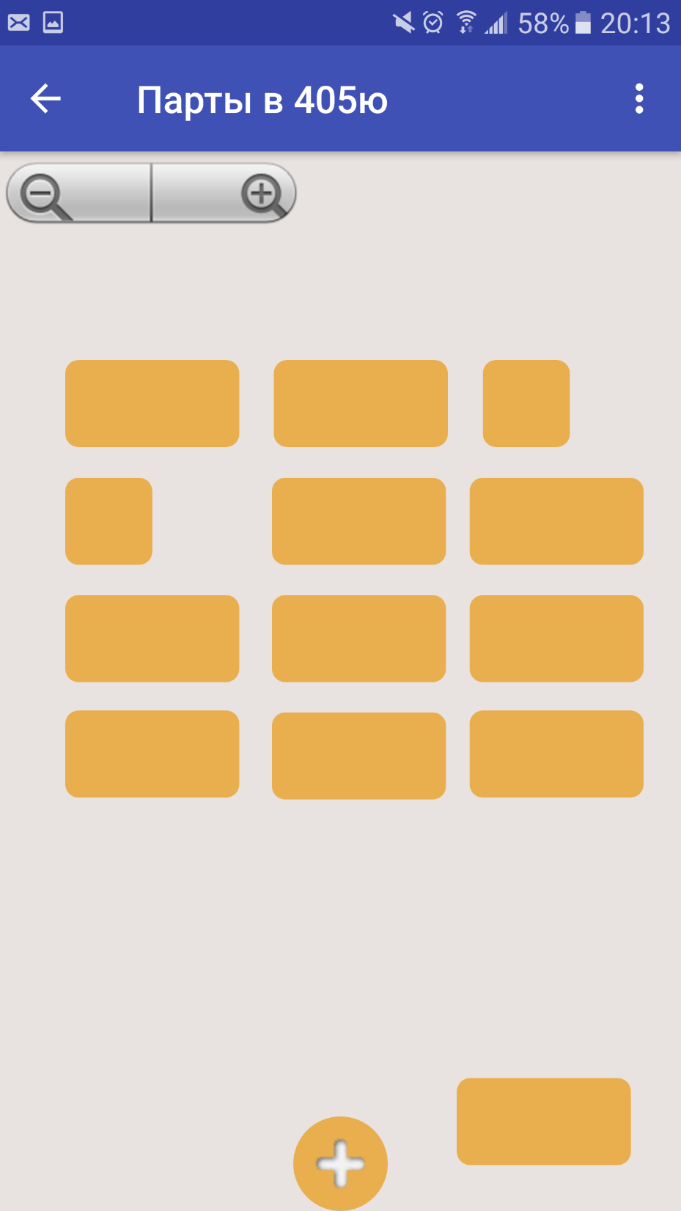

Slide 44


Slide 45


Slide 47
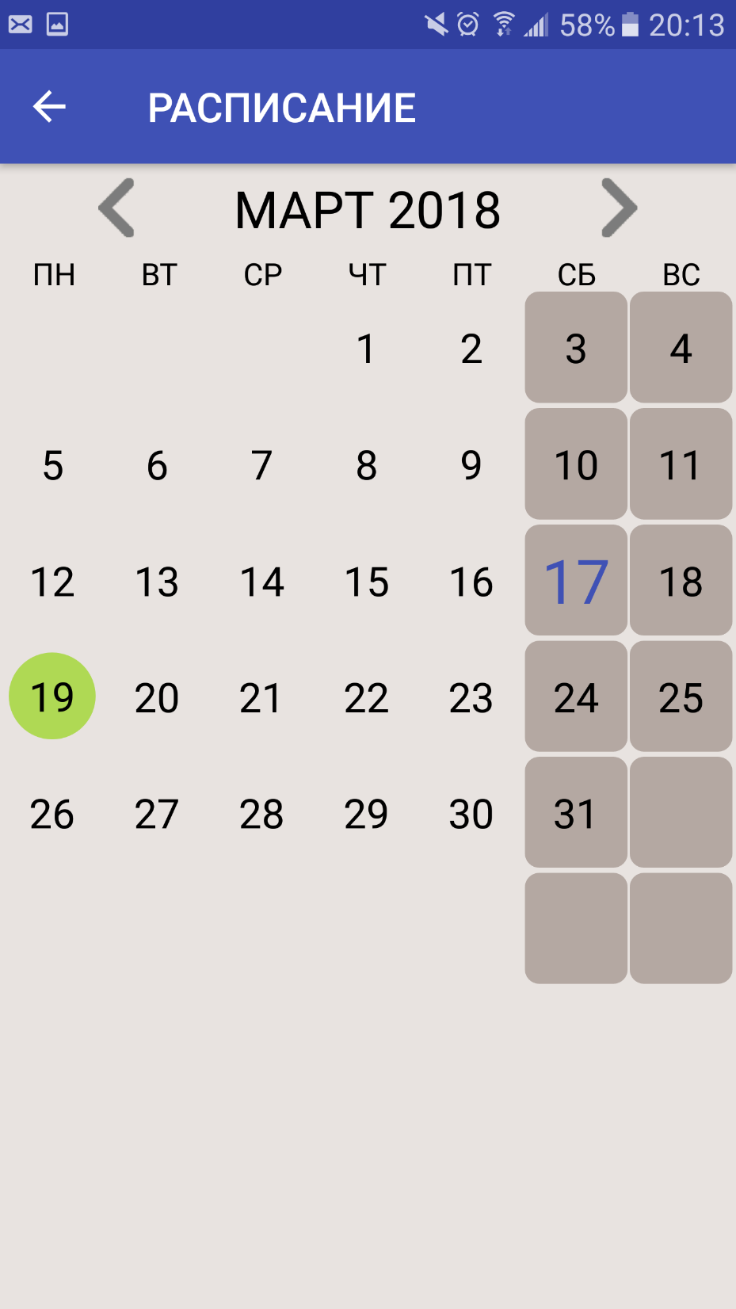

Slide 48
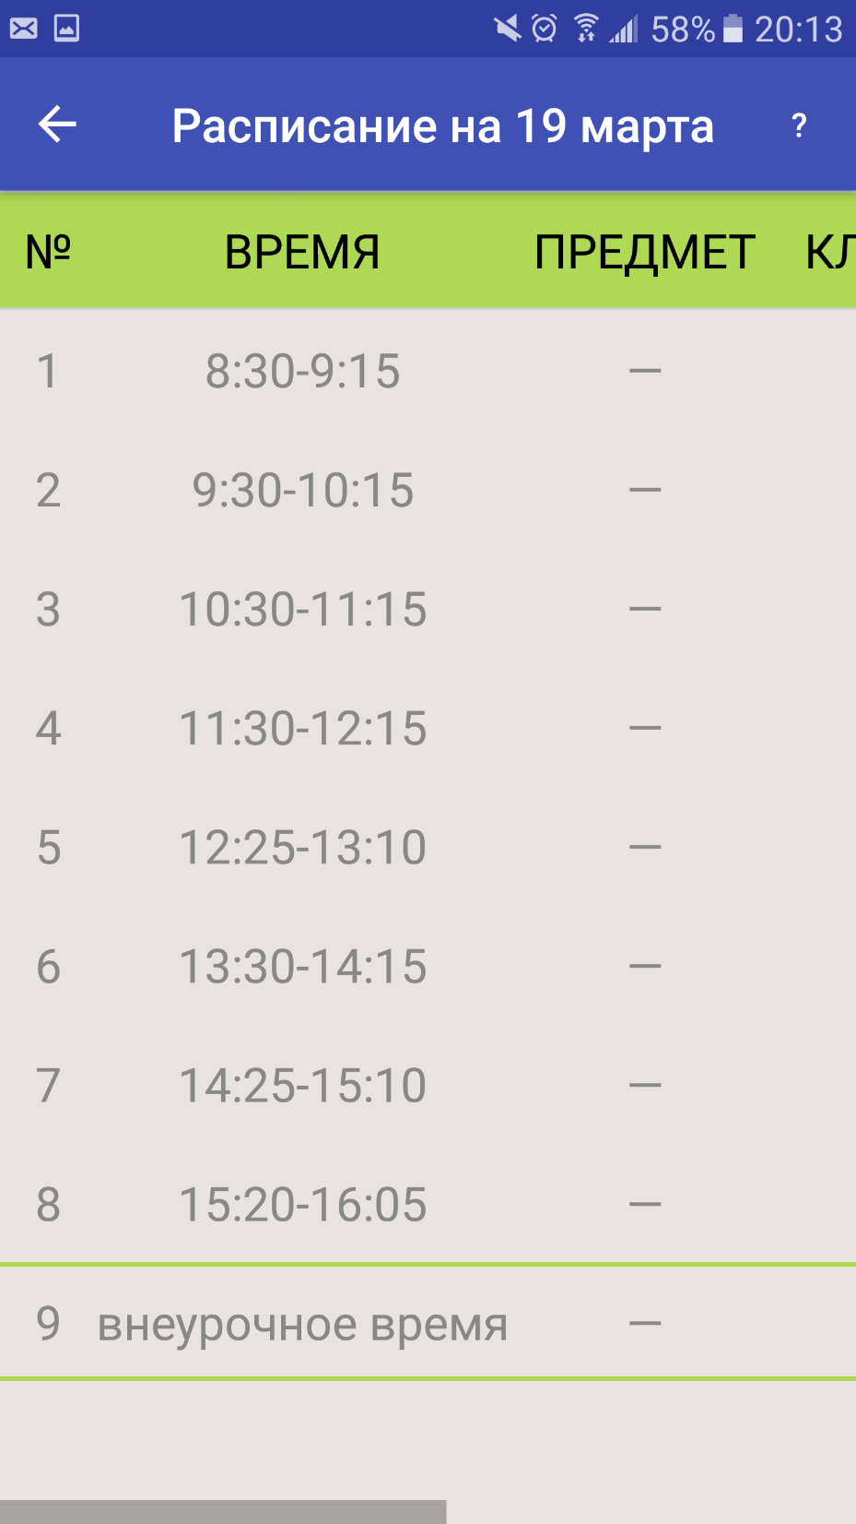

Slide 49
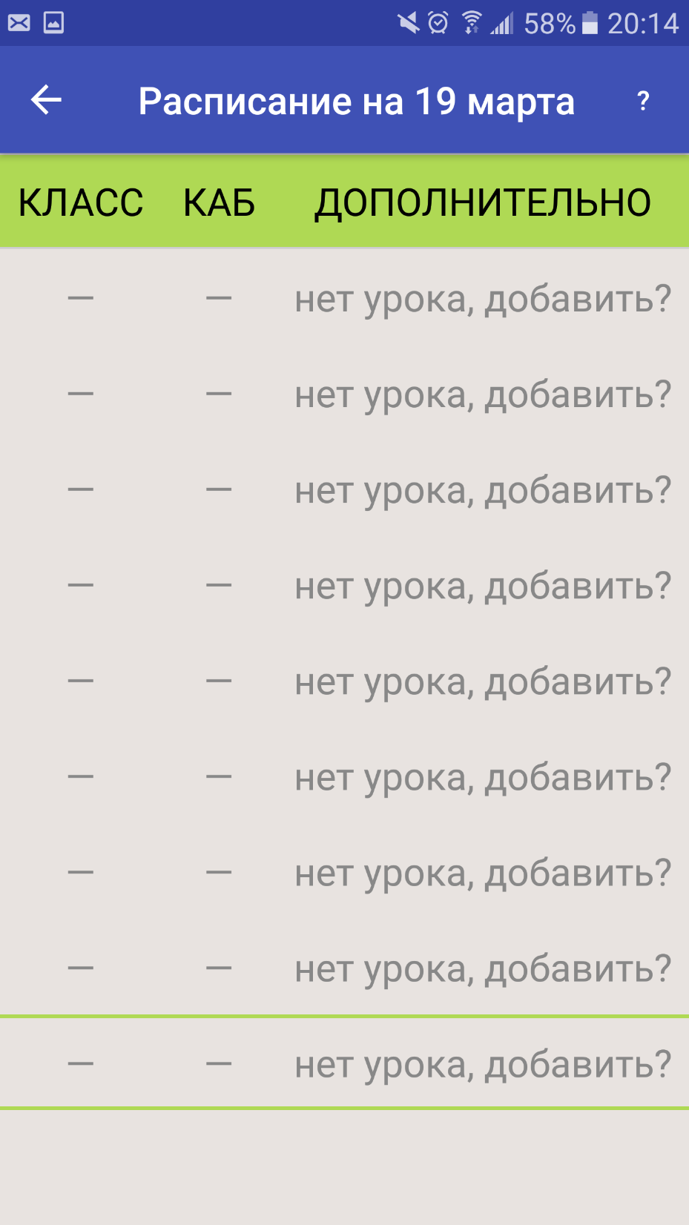

Slide 50
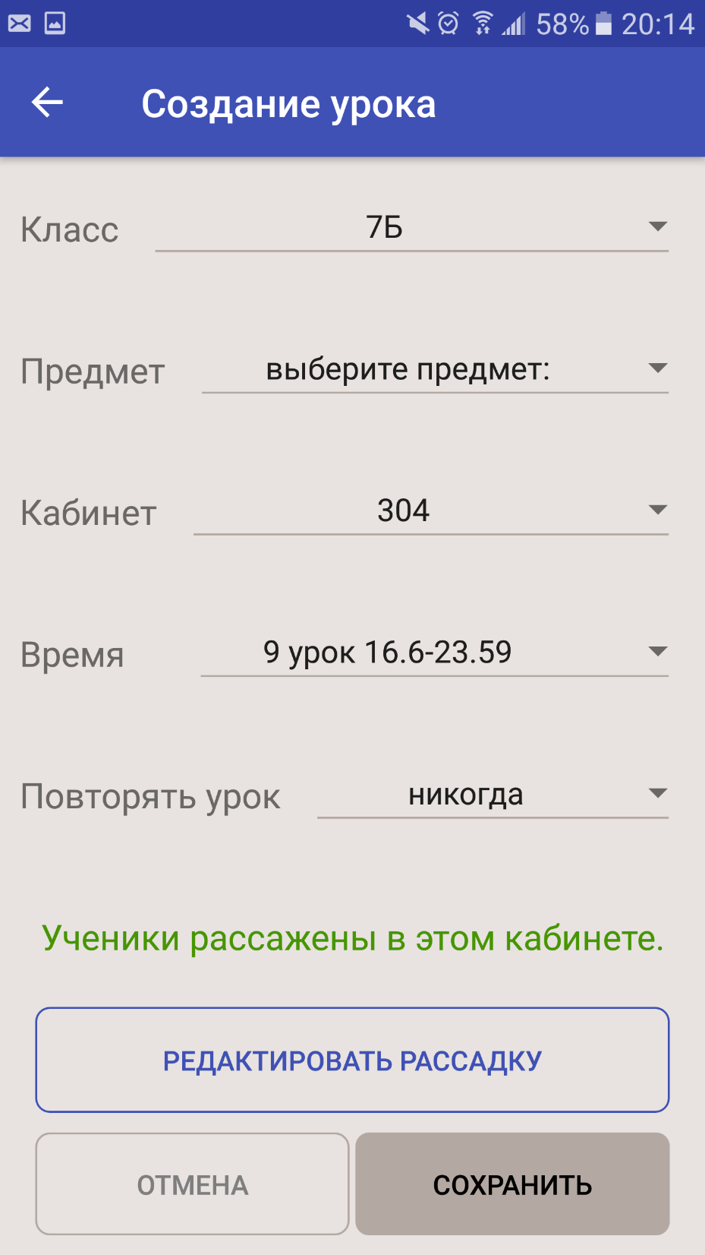

Slide 51
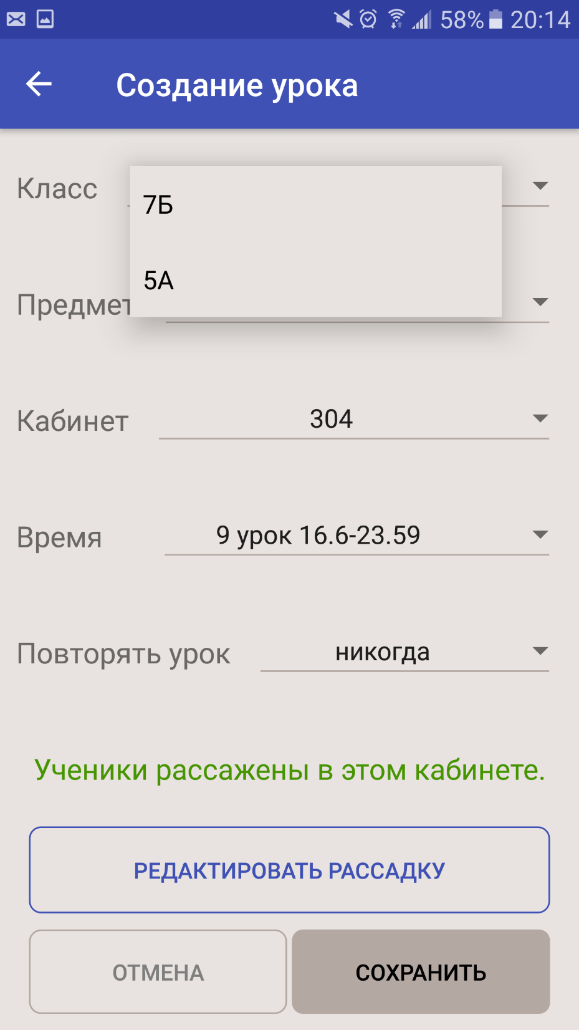

Slide 52
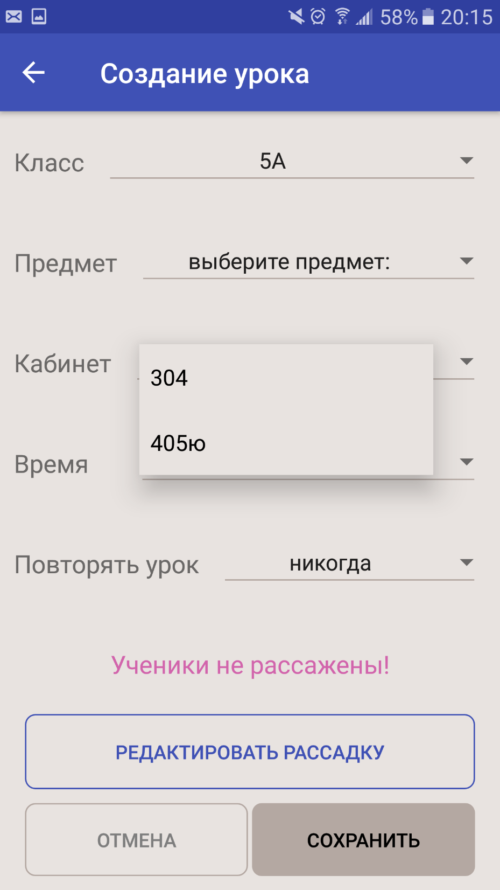

Slide 53
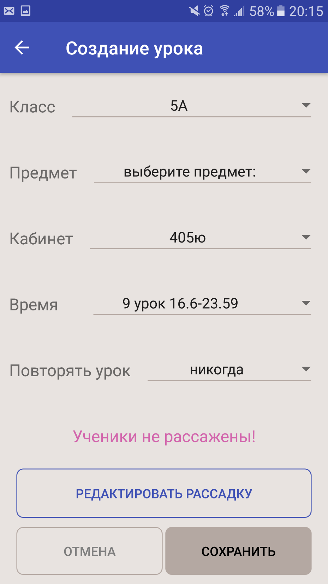

Slide 54
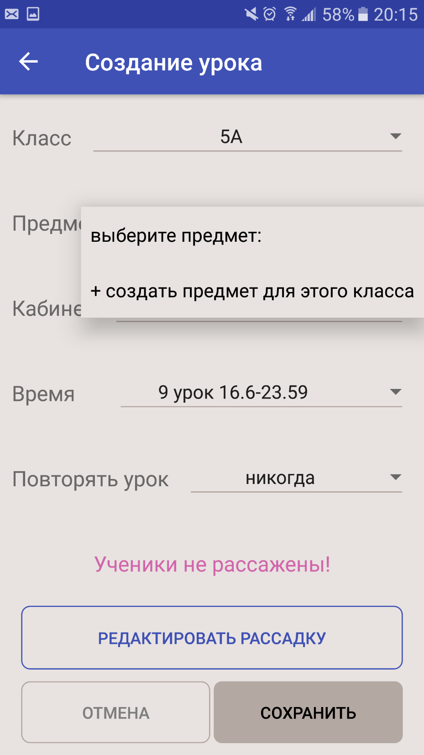

Slide 55
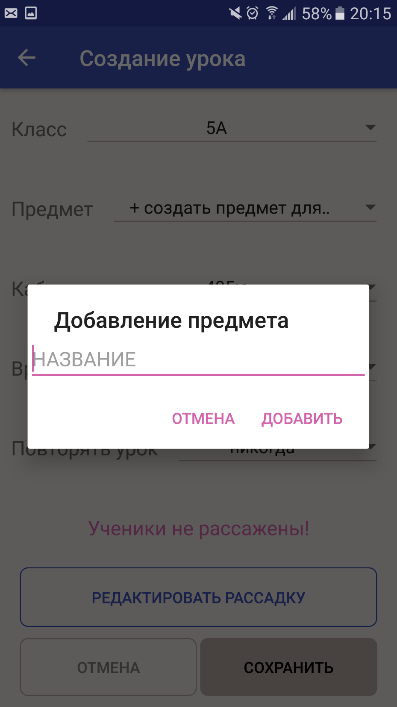

Slide 56
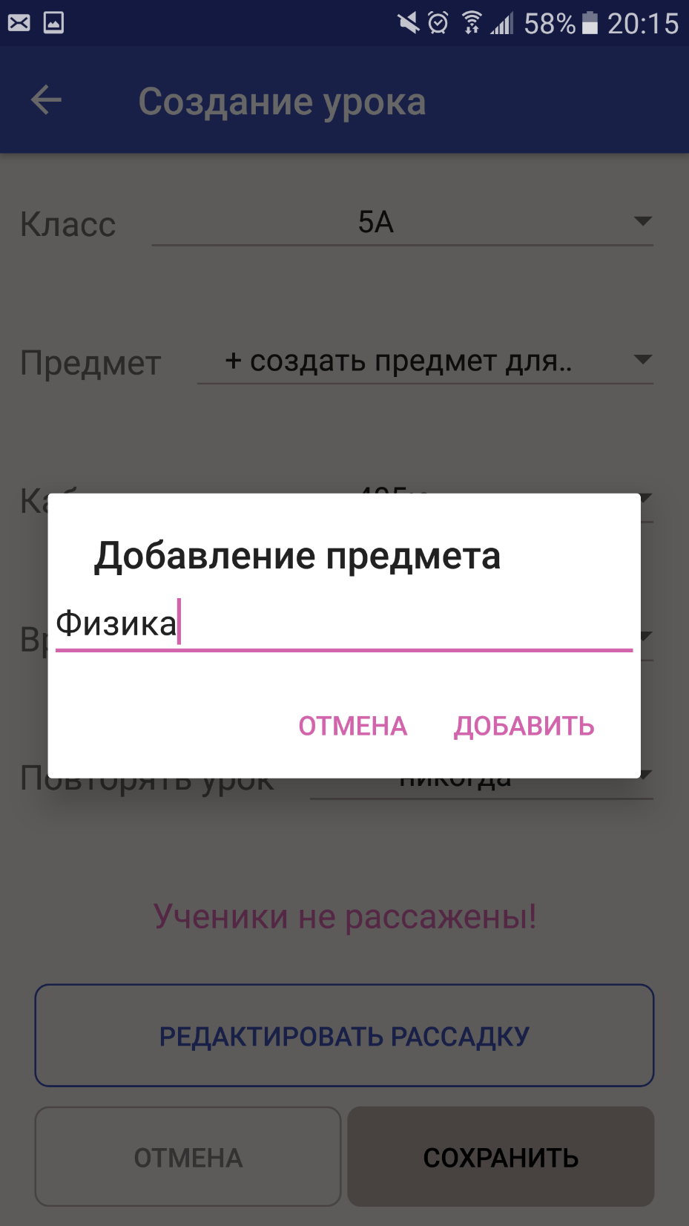

Slide 57
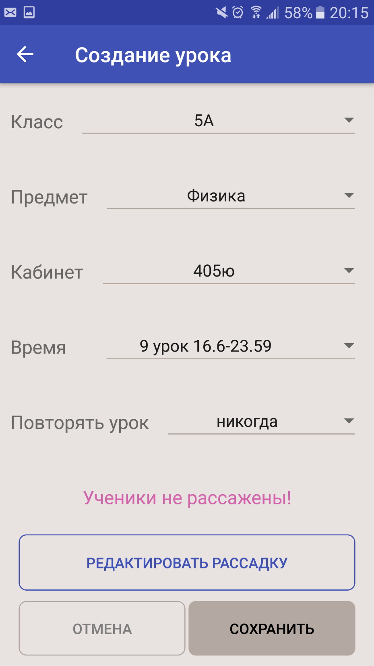

Slide 58
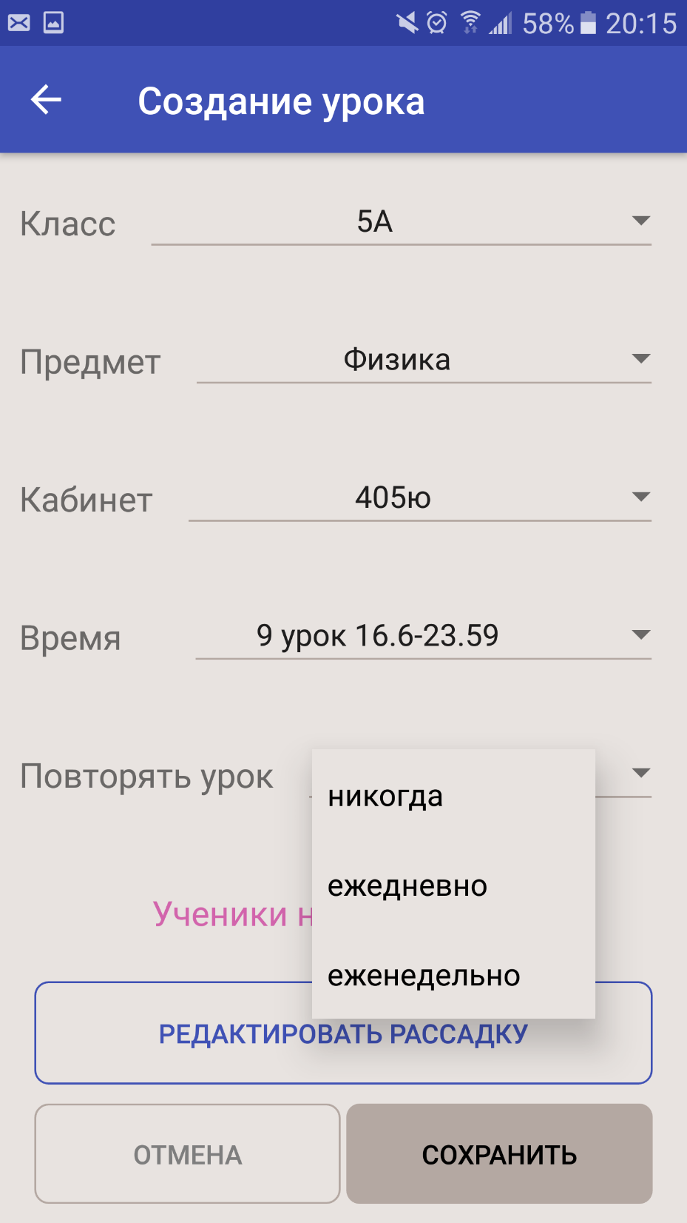

Slide 59


Slide 60


Slide 61


Slide 62


Slide 63


Slide 64


Slide 65


Slide 66


Slide 67


Slide 68


Slide 69


Slide 70


Slide 71


Slide 72


Slide 73


Slide 74


Slide 75


Slide 76


Slide 77


Slide 78


Slide 79


Slide 80


Slide 81


Slide 82


Slide 84


Slide 85


Slide 86


Slide 87


Slide 88


Slide 89


Slide 90


Slide 92


Slide 93


Slide 94


Slide 96


Slide 97


Slide 98


Slide 100


Slide 102


Slide 103


Slide 104

Конкурентные преимущества
Мало того, что среди приложений мало приложений которые помогают учить а не учиться
На медиа рынке есть только приложения работающие как журнал, но нет таких которые считали бы ответы на уроке
По этому идею можно считать оригинальной

Slide 105
навигация
Ожидаемый результат и приложение в действии
Данные хранятся в базе данных на SQLITE

